Slide 1

আজকের পাঠে সবাইকে নান্দনিক শুভেচ্ছা
উপস্থাপনায়ঃ
মোঃ আব্দুস সামাদ
প্রধান শিক্ষক
রানীগঞ্জ উচ্চ বিদ্যালয়
জগন্নাথপুর,সুনামগঞ্জ
০১৭১৫-২৩৭৫৩২
E-mail: mehedi1106@yahoo.com www.ranigonjhs.edubd.info

Slide 2
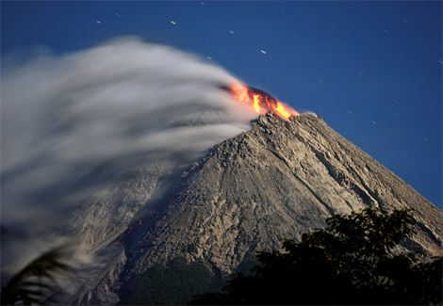
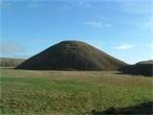
নিচের ছবি গুলো দেখ এবং বল কি পার্থক্য আছে ?
সময় শেষ
আগ্নেয়গিরি
০০
৩০
২৯
২৮
২৭
২৬
২৫
২৪
২৩
২২
২১
১৯
১৮
১৭
১৬
১৫
১৪
১৩
১২
১১
১০
০৯
০৬
০৫
০৭
০৪
০২
০৮
০৩
পাহাড়
০১
২০
Notes:
ভিডিও চিত্রটি প্রয়োজনে দেখানো যেতে পারে ।

Slide 3
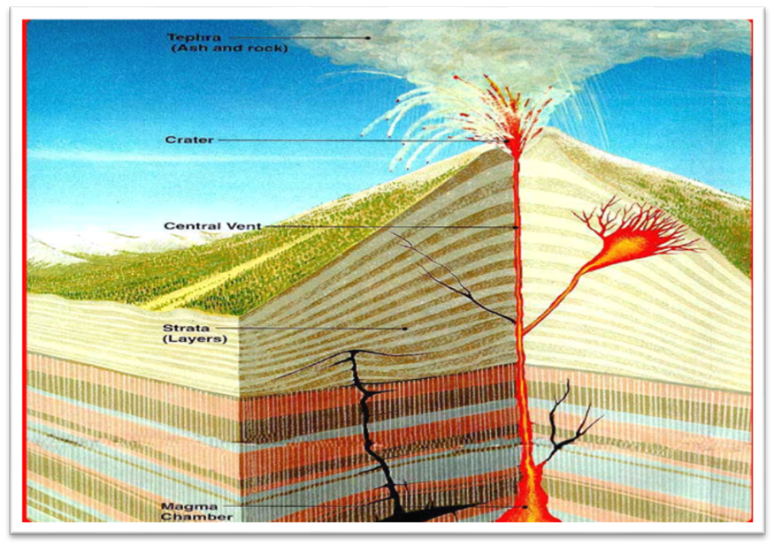
পাঠ ঘোষণা
বিষয়:- ভূগোল
শ্রেণি: নবম
আলোচ্য বিষয়ঃ
সময়ঃ ৪০ মিনিট
আগ্নেয়গিরি

Slide 4
আজকের পাঠের উদ্দেশ্য
এই পাঠ শেষে শিক্ষার্থীরা
১/ আগ্নেয়গিরি কাহাকে বলে তা বলতে পারবে ।
২/ আগ্নেয়গিরি কত প্রকার ও কী কী তা বলতে পারবে ।
৩/ আগ্নেয়গিরির কারণ ও ফলাফল আয়ত্ব করতে পারবে ।

Slide 5
নিচের ভিডিও চিত্রটি দেখ এবং বল তা কি ?

Slide 6
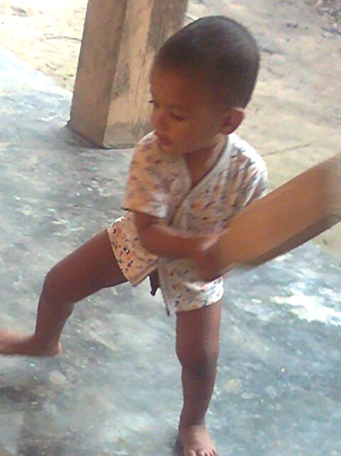
একক কাজ
0:05
0:06
0:07
0:08
0:09
0:10
0:11
0:12
0:13
0:14
0:15
0:16
0:17
0:18
0:19
0:20
0:21
0:22
0:23
0:24
0:25
0:26
0:35
1:13
1:11
1:10
1:09
1:05
1:04
1:03
1:02
0:59
0:58
0:57
0:56
0:55
0:54
0:52
0:51
0:50
0:49
0:48
0:47
0:46
0:45
0:44
0:43
0:42
0:41
0:40
0:27
0:03
0:02
0:01
0:00
1:12
0:04
0:53
0:34
0:33
0:32
0:31
0:30
0:29
0:28
0:39
1:06
1:08
0:38
1:16
1:15
1:14
1:17
1:18
1:07
0:37
1:19
1:21
0:36
1:20
1:01
1:00
3:00
2:59
2:58
2:57
2:56
2:55
2:54
2:53
2:52
2:51
2:50
2:49
2:48
2:47
2:46
2:45
2:44
2:43
2:42
2:41
2:40
2:39
2:38
2:37
2:36
2:35
2:35
2:34
2:33
2:32
2:31
2:30
2:29
2:28
2:27
2:26
2:25
2:24
2:23
2:22
2:21
2:20
2:19
2:18
2:17
2:16
2:15
2:14
2:13
2:12
2:11
2:10
2:09
2:08
2:07
2:06
2:05
2:04
2:03
2:02
2:01
2:00
1:59
1:58
1:57
1:56
1:55
1:54
1:53
1:52
1:51
1:50
1:49
1:48
1:47
1:46
1:45
1:44
1:43
1:42
1:41
1:40
1:39
1:38
1:37
1:36
1:35
1:34
1:33
1:32
1:31
1:30
1:29
1:28
1:27
1:26
1:25
1:24
1:23
1:22
আগ্নেয়গিরি কাহাকে বলে?

Slide 7
সমাধান
ভূ্অভ্যন্তরের উত্তপ্ত ম্যাগমা কেলাসিত হয়ে অশ্বমন্ডলের দূর্বল কোন অংশ বা ফাঁটল দিয়ে গলিত উত্তপ্ত পদার্থরুপে ভূপৃষ্ঠে বেরিয়ে আসে, গলিত এই পদার্থকে লাভা বলে । এই লাভা ক্রমান্বয়ে সঞ্চিত হয়ে যে উঁচু ভূমির সৃষ্টি করে তাহাকে বলে আগ্নেয়গিরি ।

Slide 8
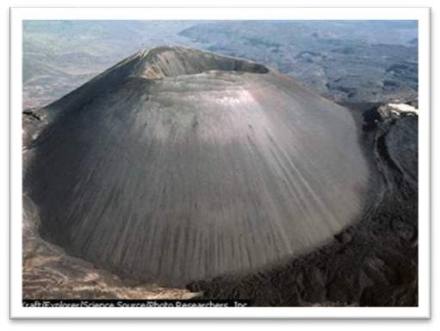
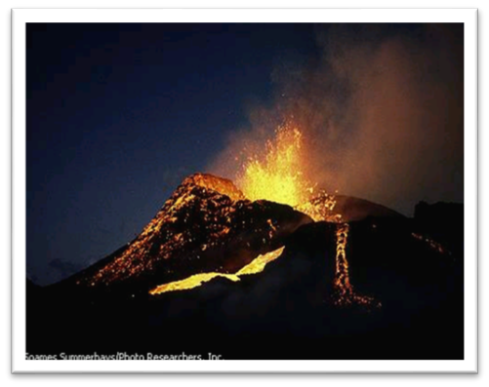
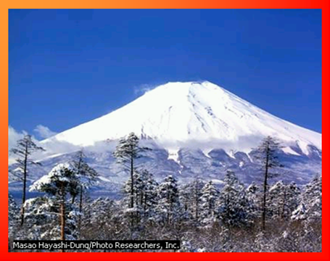
তোমরা সবাই ছবিগুলো দেখ এবং বল তা কিসের ছবি?
সিন্ডারকোণ আগ্নেয়গিরি
00
বিভিন্ন প্রকার আগ্নেয়গিরি
06
15
12
11
10
09
08
07
05
04
03
02
01
14
13
শিল্ড আগ্নেয়গিরি
মিশ্রকোণ আগ্নেয়গিরি

Slide 9

জোড়ায় কাজ
আগ্নেয়গিরি কত প্রকার ও কী কী ? উদাহরণসহ সংজ্ঞা দাও?

Slide 10
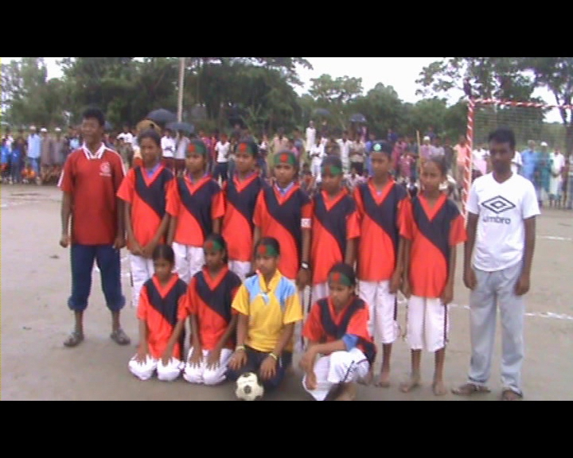
ভিডিও চিত্রের আলোকে আগ্নেয়গিরির কারণ সমূহ এবং ম্যাগমার সংজ্ঞা লিখ?
দলের কাজ

Slide 11
সমাধান
আগ্নেয়গিরির জ্বালামুখ দিয়ে নির্গত হওয়ার পূর্বে আগ্নেয়গিরির গহ্বরে সঞ্চিত উত্তপ্ত গলিত পদার্থই হচ্ছে ম্যাগমা ।

Slide 12
কারণসমূহঃ
১/ ভূআন্দোলন
2/ ভূপৃষ্ঠের দূর্বলতা
3/ ভূগর্ভে চাপের পার্থক্য
Notes:
পোস্টার ব্যবহার করাতে হবে ।

Slide 13
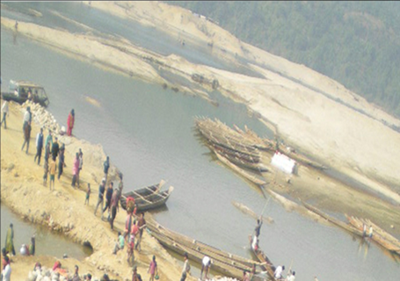
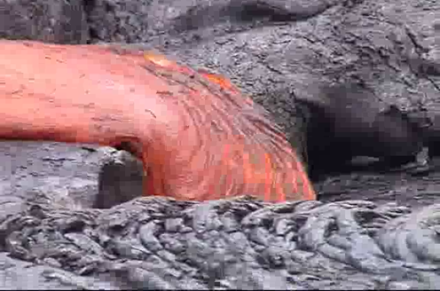
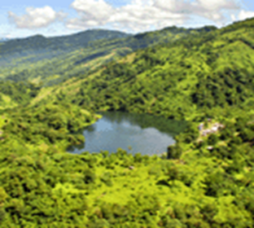
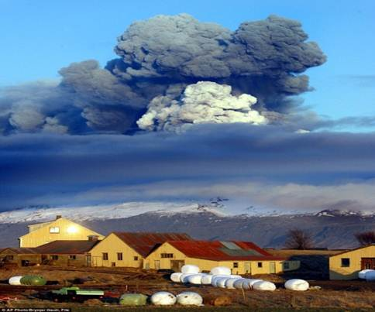
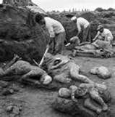
নদীর উৎসমূখে হলে নদীর গতিপথের পরিবর্তন ।
আগ্নেয়গিরির উৎস মুখে হ্রদের সৃষ্টি হয় ।
ফলাফল
আগ্নেয়গিরির নির্গত ধূঁয়া বায়ূদূষণ করে ।
লাভা শীতল ও সঞ্চিত হয়ে জমির উর্বরতা বৃদ্ধি করে ।
লোকালয়ে হলে বিপুল প্রাণহানি ঘটে ।

Slide 14
মূল্যায়ণ
সুপ্ত আগ্নেয়গিরির সংখ্যা সহ সংজ্ঞা লিখ ?
জীবন্ত আগ্নেয়গিরির সংজ্ঞা এবং উদাহরণ দাও ?
সক্রিয় আগ্নেয়গিরির সংজ্ঞা এবং সংখ্যা লিখ?

Slide 15
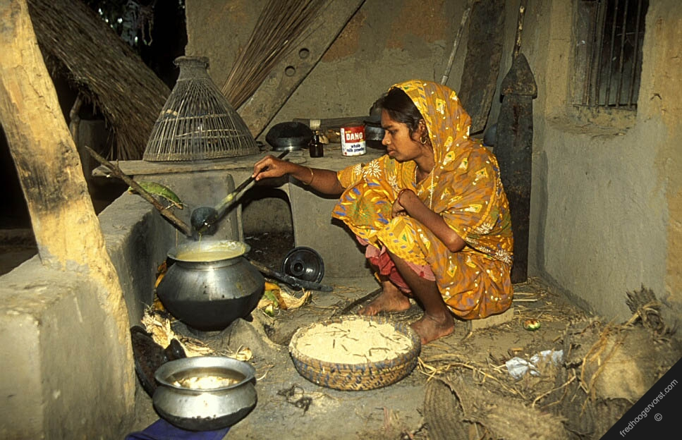
বাড়ির কাজ
আগ্নেয়গিরির ফলাফল এবং
পাঠ সংশ্লিষ্ঠ যে কোন ৫টি নৈর্ব্যক্তিক প্রশ্ন উত্তরসহ লিখে আনবে ?

Slide 16

তোমরা সবাই ভালো থেকো ।
খোদা হাফিজ

